Slide 1

ESTRUCTURA ORGANIZATIVA DEL INSTITUTO SALVADOREÑO PARA EL DESARROLLO DE LA MUJER
ISDEMU
ACTUALIZACIÓN AL 31 DE OCTUBRE DE 2019

Slide 2

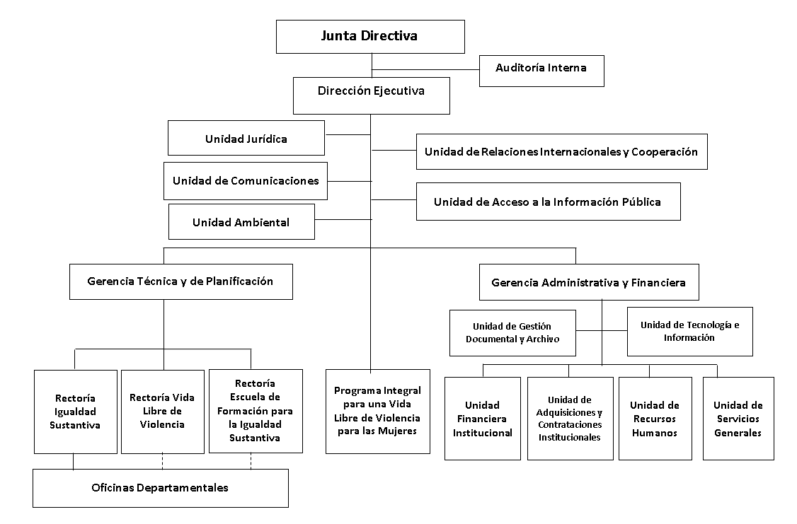

Slide 3
Junta Directiva
Dar cumplimiento a las atribuciones de Ley del ISDEMU dentro del marco legal y normativo vigente; impulsando mecanismos que garanticen el uso eficiente de los recursos de cara a los compromisos nacionales e internacionales asumidos por el Estado en materia de derechos de las Mujeres.

Slide 4
Auditoría Interna
Apoyar a la administración del ISDEMU en el mantenimiento de controles efectivos mediante evaluaciones que permitan medir la eficacia eficiencia y efectividad del Sistema de Control Interno implementado y debidamente aprobados por la autoridad competente y el marco legal y normativo vigente.
Mujeres: 2
Hombres: 0

Slide 5
Dirección Ejecutiva
Administrar eficientemente el ISDEMU, desarrollando mecanismos de gestión, monitoreo y evaluación que optimicen el cumplimiento oportuno de los objetivos que se requieren para la ejecución de la Política Nacional de la Mujer y el marco normativo para la igualdad.
Mujeres: 4
Hombres: 0

Slide 6
Unidad de Relaciones Internacionales
Desarrollar la gestión de relaciones internacionales y de cooperación en forma efectiva cumpliendo con eficiencia la ejecución de los proyectos y compromisos contenidos en los convenios internacionales, en materia de derechos de la mujer; así como participación del Instituto en espacios internacionales.
Mujeres: 6
Hombres: 0

Slide 7
Unidad de Comunicaciones
Implementar la estrategia de comunicación institucional, a fin de generar impacto en el marco de la Normativa Nacional e Internacional para la igualdad.
Mujeres: 4
Hombres: 0

Slide 8
Programa Integral para una Vida Libre de Violencia para las Mujeres
Garantizar atención especializada e integral para mujeres que enfrentan violencia basada en género desde las diferentes áreas de intervención y su tipología, a nivel nacional con procesos supervisados, monitoreados y de evaluación.
Mujeres: 39
Hombres: 3

Slide 9
Unidad de Acceso a la información Pública – OIR
Garantizar el derecho de acceso de toda persona a la información pública, a fin de contribuir con la transparencia de las actuaciones del ISDEMU.
Mujeres: 1
Hombres: 0

Slide 10
Unidad Jurídica
Asesorar en materia legal a todas la Unidades Administrativas del instituto y apoyar en la realización de los diferentes procesos jurídicos que favorezcan la asesoría institucional.
Mujeres: 1
Hombres: 0

Slide 11
Gerencia Técnica y de Planificación
Dirigir técnicamente el Área de Planificación Institucional. Dirigir y dar seguimiento de la ejecución programática del área de Rectoría de políticas públicas que promueven los derechos de las mujeres.
Mujeres: 5
Hombres: 0

Slide 12
Rectoría de Igualdad Sustantiva
Ejercer la Rectoría del Marco Normativo para la garantía de igualdad sustantiva, equidad y erradicación de la discriminación contra las mujeres y la coordinación del Sistema Nacional para la Igualdad Sustantiva para la operativización de la Ley de igualdad, equidad y erradicación de la discriminación contra las mujeres.
Mujeres: 16
Hombres: 0

Slide 13
Rectoría Vida Libre de Violencia
Ejercer la Rectoría del Marco Normativo para una Vida Libre de Violencia contra las mujeres y la Coordinación de la Comisión Técnica Especializada para la operativización de la Ley especial integral para una vida libre de violencia para las mujeres.
Mujeres: 10
Hombres: 0

Slide 14
Rectoría Escuela de Formación para la igualdad Sustantiva
Formar, capacitar y sensibilizar a servidoras y servidores públicos de las instituciones responsables y ejecutoras del marco normativo para la igualdad, no discriminación y vida libre de violencia para las mujeres.
Mujeres: 11
Hombres: 5

Slide 15
Oficinas Departamentales
Ejercer la Rectoría, a nivel departamental y municipal, del Marco Normativo para la garantía de igualdad sustantiva, equidad y erradicación de la discriminación contra las mujeres y de vida libre de violencia.
Mujeres: 95
Hombres: 5

Slide 16
Gerencia Administrativa y Financiera
Realizar la conducción y seguimiento de la ejecución administrativa y financiera del Instituto, de conformidad con las resoluciones de la Junta Directiva, lineamientos de Dirección Ejecutiva y de acuerdo al marco legal vigente, así como la administración y control del Fondo Circulante de Monto Fijo/Caja Chica
Mujeres: 5
Hombres: 0

Slide 17
Unidad de Adquisiciones y Contrataciones Institucional
Ejecutar los procesos relacionados con gestión de adquisiciones y contrataciones de obras, bienes y servicios, con base a lo establecido en la LACAP, normativas de agencias de cooperación (cuando apliquen) y demás disposiciones legales vigentes.
Mujeres: 7
Hombres: 0

Slide 18
Unidad Financiera Institucional
Proporcionar información financiera confiable y oportuna para propiciar la efectividad en la toma de decisiones gerenciales, apoyando a ISDEMU en el logro de su misión realizando la gestión financiera en las áreas de Presupuesto, Tesorería y Contabilidad de acuerdo al marco legal y normativo vigente.
Mujeres: 5
Hombres: 0

Slide 19
Unidad de Recursos Humanos
Administrar el sistema de recursos humanos institucional, por medio de métodos, procedimientos y técnicas relacionadas con la integración, desarrollo, administración de las compensaciones e información del personal.
Mujeres: 4
Hombres: 0

Slide 20
Unidad de Servicios Generales
Proporcionar servicios que permitan que el estado de los bienes institucionales, ya sean muebles, inmuebles y de consumo, funcionen adecuadamente para en el uso de las diferentes unidades del ISDEMU.
Mujeres: 6
Hombres: 13

Slide 21
Unidad de Tecnología e Información
Planificar la dotación de necesidades de recursos informáticos según la estructura y funcionamiento de ISDEMU incluyendo hardware, software, redes, micro redes y toda la comunicación interna y externa.
Mujeres: 3
Hombres: 1

Slide 22
Unidad de Gestión Documental y Archivo
Normalizar la Gestión Documental, la organización de Archivos y ejecutar procesos concernientes para el adecuado manejo de los acervos documentales del Instituto.
Mujeres: 2
Hombres: 1

Slide 23
Organigrama Institucional aprobado según Acuerdo N° 12, del Acta 1 de Sesión Extraordinaria de Junta Directiva, de fecha 22 de Febrero de 2019.
Organigrama Actualizado al 31 de Octubre de 2019.
Total de Mujeres: 226
Total de Hombres: 28
Total de la Planta de Personal: 254

